Slide 1
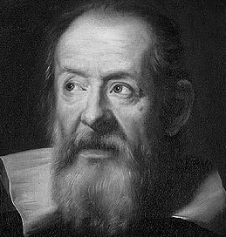
CONTRIBUTO DE GALILEU
PARA A FORMULAÇÃO DA
LEI DA INÉRCIA
CONCEÇÕES DE ARISTÓTELES SOBRE O MOVIMENTO
Galileu Galilei
(1564-1642)

Slide 2
Resultados da aprendizagem
Indicar o contributo de Galileu para a formulação da Lei da Inércia
Relacionar as conceções de movimento de Aristóteles. Com as de Galileu (Descartes e Newton).
Enunciar a Lei da Inércia.

Slide 3
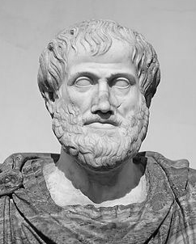
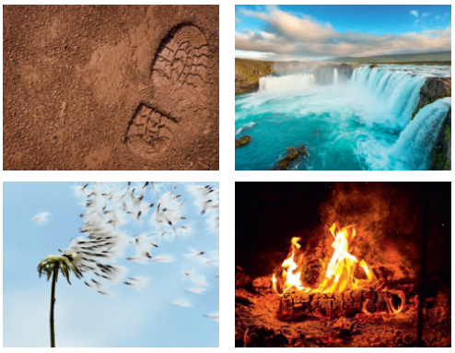
Aristóteles e os objetos terrenos
Este filósofo grego, que estudou na Academia de Platão e, mais tarde, foi tutor de Alexandre, o Grande, criou um Liceu em Atenas onde ensinava que:
todos os objetos da Terra eram constituídos por um dos quatro elementos (ou pela sua mistura):
fogo
ar
água
terra
Aristóteles
Estagira, 384 a.C. ; Atenas, 322 a.C.

Slide 4
Aristóteles e a queda/ascensão dos objetos terrenos
De acordo com Aristóteles
os sólidos, porque constituídos maioritariamente por terra, seriam mais «pesados» e tenderiam a estar sob os líquidos.
os líquidos, seriam constituídos maioritariamente por água.
os materiais gasosos estariam acima dos líquidos e seriam constituídos essencialmente por ar.
o fogo, por ser o elemento mais «leve», tenderia a sobrepor-se aos gases, líquidos e sólidos.
Segundo Aristóteles
Os sólidos quando abandonados de determinada altura tenderiam a mover-se para o seu lugar natural, caindo através do ar e da água.
os líquidos, também cairiam através dos gases, parando o seu movimento quando «embatessem» na terra.
Por serem «mais leves», os gases e o fogo tenderiam a ascender e nunca a cair.

Slide 5
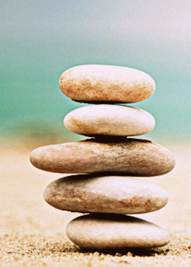
Aristóteles e o movimento dos objetos terrenos
De acordo com Aristóteles
a queda livre de um corpo sólido, constituído pelo elemento terra, era um exemplo de um movimento natural, uma vez que o lugar natural desse corpo era o mais próximo possível do centro da Terra.
Assim, se uma pedra fosse lançada verticalmente para cima, tenderia inverter o sentido do seu movimento e a voltar ao seu lugar natural (a superfície da Terra).
Quanto mais «pesada» fosse a pedra, mais depressa voltaria ao seu lugar natural, caindo mais rapidamente.

Slide 6
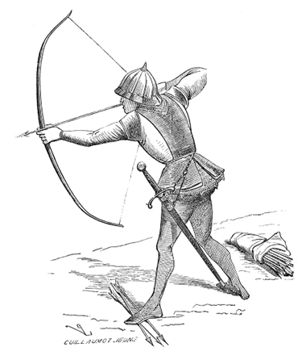
Aristóteles e o movimento dos objetos terrenos
Segundo Aristóteles,
se um arqueiro disparasse, com o seu arco, uma flecha, esta deslocava-se no ar, afastando-o da sua frente.
Como a Natureza tinha horror ao vazio, o ar afastado pela ponta da flecha, movimentava-se rapidamente à volta da mesma e, ao ocupar o espaço vazio deixado na parte de trás da flecha, empurrava-a.
A flecha continuaria o seu movimento enquanto o ar a continuasse a empurrar na parte de trás – se o ar deixasse de a empurrar, a flecha cessaria o seu movimento de imediato.

Slide 7
Experiências simples que contestam os ensinamentos de Aristóteles
Corpos mais «pesados» caem mais depressa?
Abandonar da mesma altura e ao mesmo tempo dois corpos A e B e registar qual atinge o chão em primeiro lugar.
A – Folha de papel A4
B – Pedacinho de papel, bem amarrotado
Corpos com a mesma massa caem ao mesmo tempo?
Abandonar da mesma altura e ao mesmo tempo dois corpos A e B e registar qual atinge o chão em primeiro lugar.
A – Folha de papel A4
B – Folha de papel A4, bem amarrotada

Slide 8
Experiências simples que contestam os ensinamentos de Aristóteles
Em qual das situações os corpos demoram menos tempo a chegar ao solo, se largados de 1 m de altura?
uma peça de Lego® abandonada de 1 m de altura;
duas peças iguais de Lego® abandonadas de 1 m de altura;
duas peças iguais de Lego® unidas pelos encaixes e abandonadas de 1 m de altura.
1 m
1 m
1 m

Slide 9
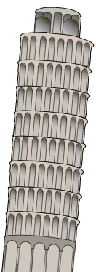
Contributo de Galileu: lei da queda dos graves
De acordo com Galileu,
os corpos abandonados de uma determinada altura caem devido ao seu peso, sofrendo iguais variações de velocidade em tempos iguais.
Se a ação resistiva do ar puder ser desprezável
dois corpos de massas diferentes percorrerão distâncias iguais no mesmo tempo, se abandonados no mesmo instante da mesma posição.
[Não há evidência histórica das supostas experiências de Galileu do alto da torre de Pisa; em 1586, o flamengo Simon Stevin (1548-1620) realizou várias experiências com o amigo Jan Cornets de Groot (1554-1640), usando duas bolas de chumbo, sendo uma delas 10 vezes mais pesada que a outra. Do cimo da torre da Nova Igreja da cidade de Delft deixaram cair ambas as bolas e a partir do som dos impactos concluíram que ambas as esferas caíram com a mesma velocidade.]

Slide 10
Galileu e a lei da queda dos graves
Porque a queda livre dos corpos no ar é um movimento muito rápido e difícil de estudar, Galileu construiu e usou planos inclinados, de baixo atrito, que permitiam tornar a queda mais lenta e facilitar o estudo da própria queda.
Galileu abandonava esferas metálicas do topo dos planos inclinados e estudava a relação entre o espaço percorrido pelas esferas e o tempo decorrido.

Slide 11
Verificação da lei da queda dos graves
Verificação experimental da lei da queda dos graves:
Fazer silêncio na sala de aula
Usar um smartphone ou tablet ou máquina fotográfica para filmar os ensaios.
Abandonar da mesma altura e ao mesmo tempo duas moedas de massas diferentes (1 € e 2 €), mantendo as faces de ambas na vertical.
Correr os vídeos e detetar os ruídos/sons das moedas ao colidirem com o solo.
Registar as observações e tirar conclusões.

Slide 12
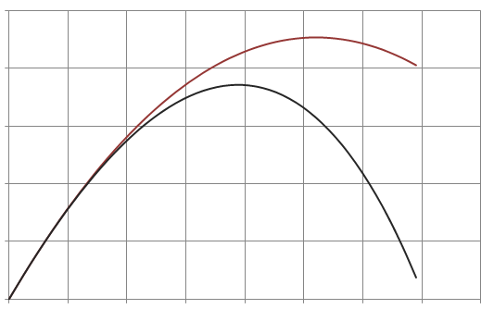
Contributo de Galileu: lançamento de projéteis
Segundo Galileu
se um arqueiro disparar, com o seu arco, uma flecha, esta desloca-se no ar, descrevendo uma trajetória:
parabólica
curvilínea, de alcance menor que a parábola
se a ação resistiva do ar for desprezável
(ou se não existisse atmosfera)
se a ação resistiva do ar não for desprezável
Trajetória parabólica
Trajetória curvilínea (real)

Slide 13
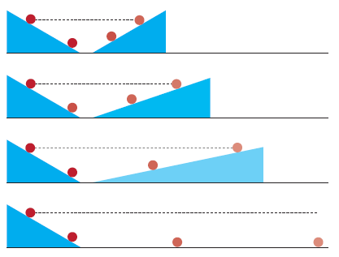
Contributo de Galileu: lei da inércia
Segundo Galileu,
se dois planos inclinados polidos fossem colocados frente a frente, verificava‑se que, se uma esfera partisse de uma determinada altura de um dos planos, iria atingir aproximadamente a mesma altura no outro plano, mesmo que a inclinação fosse diferente.
Se o atrito fosse eliminado, a esfera atingiria a mesma altura.
Se o plano inclinado oposto não tivesse qualquer inclinação, ou seja, se fosse horizontal, e se não houvesse atrito, a esfera continuaria a mover‑se indefinidamente com velocidade constante.

Slide 14
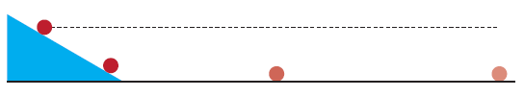


Contributo de Galileu: lei da inércia
Contrariamente ao que Aristóteles tinha ensinado, Galileu provou não haver necessidade de uma influência (força) exterior para o corpo se manter com velocidade constante.
Antes pelo contrário, a velocidade só seria alterada sob ação de uma força exterior.
O corpo movia-se com velocidade constante sem necessidade de haver uma força a «empurrá-lo» – contrariamente ao que Aristóteles defendia.
$$\vec{v}$$
$$\vec{v}$$

Slide 15
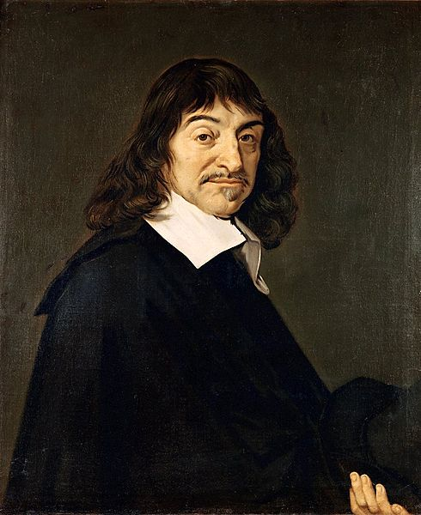
Contributo de Descartes (1596-1650): Lei da Inércia
Em 1644, Descartes publicou a obra Principia Philosophiae tendo inscrito nela as suas leis da Natureza:
A primeira lei da Natureza: qualquer coisa – desde que dependa de si – continuará sempre no mesmo estado; e portanto qualquer coisa uma vez em movimento continua sempre a mover-se.
A segunda lei da Natureza: todo movimento por si mesmo somente é retilíneo...
Dessas a primeira é que qualquer coisa, enquanto seja simples e indivisível, permanece, desde que dependa de si, sempre no mesmo estado, nunca mudando [o seu estado] a não ser por causas externas."

Slide 16
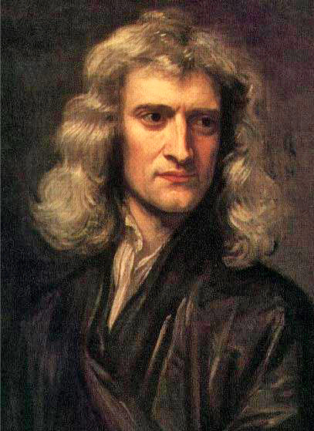
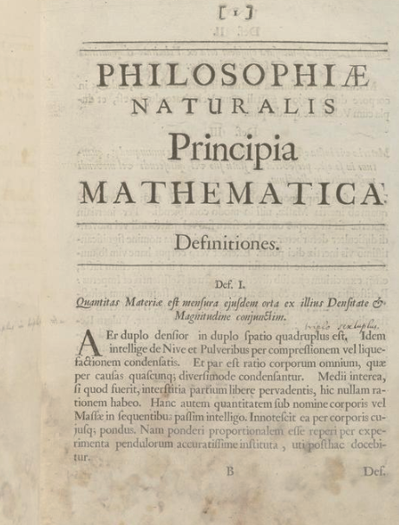
Contributo de Newton (1642-1727):
1.ª Lei de Newton
Em julho de 1687, Isaac Newton publicou a sua obra aclamada Philosophiae Naturalis Principia Mathematica, onde apresenta as três leis do movimento dos corpos (além da Lei da Gravitação Universal).
Logo nas primeiras páginas, Newton define o conceito de massa dos corpos e enuncia as três leis:
1.ª lei (ou lei da inércia)
2.ª lei (ou lei fundamental da dinâmica)
3.ª lei (ou lei do par ação-reação)
Lei 1 – Qualquer corpo permanece no seu estado de repouso ou de movimento uniforme em linha reta, a menos que seja compelido a modificar o seu estado por forças nele impressas (aplicadas).

Slide 17
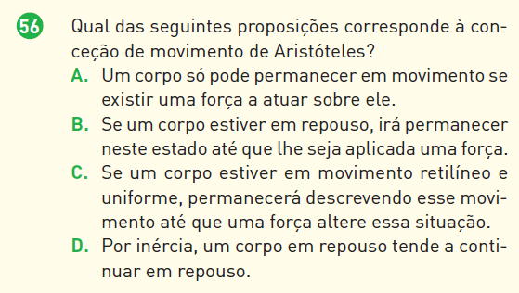
Exercício de Aplicação (página 79)

